Slide 1
微電腦系統期中報告
1100423 陳叡逸 1100427 林冠宇

Slide 2
程式設計想法
此project的程式使用以下兩種思路開發:
1. 方法一 :
(1) 將顯示7-Segment LED display的數字所需的P1(position)及P2(digit to display)，依照顯示順序儲存
(2)利用R0當作Index，將要顯示的digit位置及數字寫入P1及P2
digit-5
digit-2
digit-6
digit-7
digit-4
digit-1
digit-3
Digit-0
1
3
0
0
2
4
0
1

Slide 3
方法 1 Flow Chart
將要顯示的LED位置、數字根據順序要求儲存(P1,P2)
初始化 R0=0, 利用R0當作index提取LED位置及顯示數字
Turn Off 顯示數字
設定將顯示LED的位置,並將設定值放入P1
Delay 0.5 秒
設定將顯示的數字,並將設定值放入P2
R0加1, index(R0)指向下一個LED位置及數字
顯示數字
R0=8 ? 目前LED是digit-7?
是
Delay 1 秒
否

Slide 4
程式設計想法
2. 方法二 :
(1)將7-Segment LED display所需的P1和P2值，由左至右儲存
(2)利用R0當作Index，將要顯示的digit位置及數字寫入P1及P2
(3)使用R2當作digit位置的移動方向指標，R2=0時向左移動，R2=1時向右移動
(4)在程式中檢查顯示的digit位置是否為digit-1，digit-6，digit-7及LED移動的方向，依據檢查的結果做適當的處理
digit-5
digit-1
digit-3
digit-4
digit-2
digit-7
digit-6
Digit-0
0
0
2
0
1
4
3
1

Slide 5
方法 2 Flow Chart
開始
否
R2=0 ? LED移動方向?
初始化 R0=0, R2=0, R0當index用,R2=0 LED向左移,R2=1 LED 向右移
若LED向右移或R0=7則R0減2使下一LED是digit-5,3,1
是
R0=1 ? 目前LED是digit-1?
是
設定將顯示LED的位置,並將設定值放入P1
否
R0=1 ? 目前LED是digit-1?
否
R0=7 ?目前LED是digit-7?
設定將顯示的數字,並將設定值放入P2
是
是
否
顯示數字
R2設為 0,改變下一個LED顯示方向
R0=6 ?目前LED是digit-6?
否
R0增加2使顯示LED左移2個
延遲 1 秒
是
Turn Off 顯示數字
若是,INC R0,LED左移1位, R2=1(LED改為向右移動)
延遲 0.5 秒

Slide 6
程式設計想法
兩種設計方法的比較 :
1. 方法一 : 輸入排序再對應學號
(1)方便更改排序
(2)程式簡潔易懂，但每換一組Student ID，需重新安排對應的顯示順序
(3)安排後的Student ID較難看出ID的原貌，可讀性較差
2. 方法二 : 輸入學號再根據顯示順序設計
(1)方便更改學號
(2)程式較為複雜，需根據顯示順序調整指令
(3)Student ID按順序寫入，可讀性佳
兩種方法的程式皆有設計

Slide 7
延遲時間的產生
指令說明
利用指令執行時間(machine cycle)，重複執行一定數量的指令來產生所需的延遲時間
以下程式利用 (指令的執行時間)X(重複執行的次數) 計算延遲時間，使用多重loop
MOV R3, #N ；決定延遲時間的長短(0.1N/秒)
ACALL Delay
Delay: MOV R4,#200 ;設定 R4=200 產生延遲0.1秒
Delay1: MOV R5,#248 ;設定 R5=248 產生延遲0.000496秒
DJNZ R5,$ ;延遲 0.000496 秒
DJNZ R4,Delay1 ;延遲 0.1 秒
DJNZ R3,Delay ;延遲 0.1 x (R3) 秒
RET

Slide 8
延遲時間的產生
延遲時間的詳細推導過程
A machine cycle consists of a sequence of 6 states, numbered S1 through S6. Each state time lasts for two oscillator periods. Thus a machine cycle takes 12 oscillator periods or 0.000001 second ( (1/12,000,000)x12= 0.000001 second). if the oscillator frequency is 12 MHz.(參考 User's Manual Page 1-18)
if Oscillator frequency is 12 MHz ==> 1 oscillator period(clock) = 1/12,000,000s
one machine cycle ==> 6 states, 1 state ==> 2 oscillator periods(2 clocks)
one machine cycle ==> 12 oscillator periods(12 clocks)
12 oscillator periods(12 clocks) = (1/12,000,000) x 12 = 0.000001s
Therefore, one machine cycle ==> 0.000001s
According to User’s Manual , both DJNZ and MOV are 2 machine cycles, the program designed as follows:
Delay: MOV R4,#200 ;設定 R4=200 產生 延遲 0.1 秒
Delay1: MOV R5,#248 ;設定 R5=248 產生 延遲 0.000496 秒
DJNZ R5,$ ;延遲時間: 2 machine cycle x 248(R5) = 0.000002 秒 x 248 = 0.000496 秒
DJNZ R4,Delay1 ;延遲時間: 0.000496+0.000002x2(2指令:MOV,DJNZ)= 0.0005x200(R4)=0.1秒
DJNZ R3,Delay ;延遲時間: 0.1 x (R3) 秒，若R3=10 => 延遲1秒， R3=5 => 延遲0.5秒
RET

Slide 9
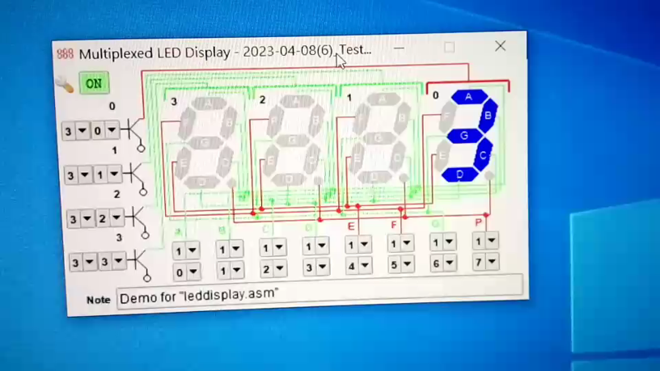
在8051 IDE上模擬測試
先在IDE上模擬，確認程式邏輯沒有問題 (測試程式:IDE_test.asm)

Slide 10
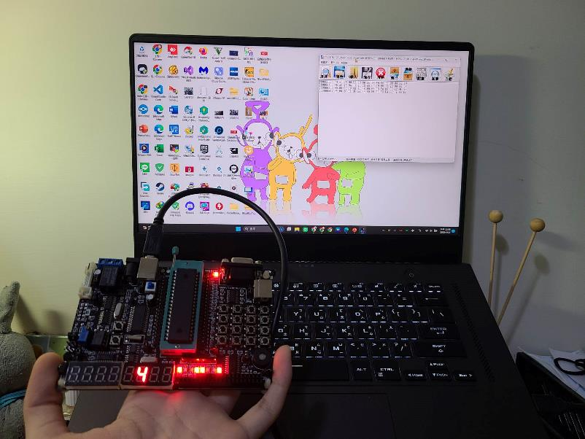
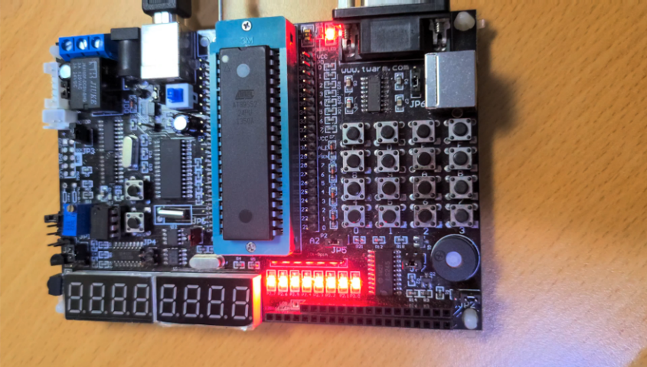
將程式load到開發版上

